Slide 1


Slide 3
Vida deportiva de
Javier Gómez

Slide 4

Creación y diseño
Narrativa
Colores
Datos
Overview global
Temático
Selección
Evolución temporal
Strava
#F05523
Deportes
Agregación
Insights deporte más relevante
Ciclismo
#5FB7E5
C. Indoor
#F0CB69
Fuerza
#C40606
Caminata
#AB91C5
Tenis
#8EC3A7

Slide 5
Visualización

Slide 6
Datos
Subsets
376 filas
19 columnas
Original
Intermedio
División por deporte
297 filas
19 columnas
1877 filas
84 columnas
1873 filas
19 columnas
Selección y
900 filas
19 columnas
tratamiento
191 filas
19 columnas
109 filas
19 columnas

Slide 7
Preguntas
Parte 1
¿Cuál es la magnitud de la vida deportiva?
Parte 2
¿Cómo se ha desarrollado a lo largo del tiempo?
Parte 3
¿Cuál es el deporte principal y cómo ha sido su rendimiento?

Slide 8
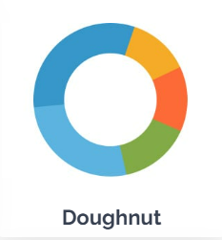
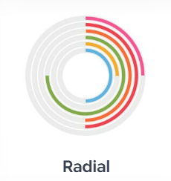
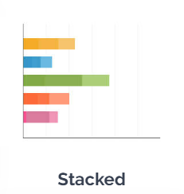
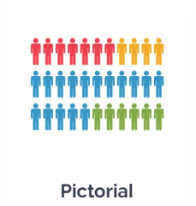

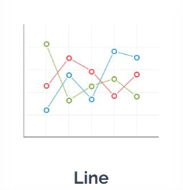
Elementos interactivos

Slide 9



Reflexión
Gran evolución deportiva año a año
Potencia de la visualización: mucha información con pocos datos
Enlaces a actividades o agrupación de actividades de Strava

Slide 10
Vida deportiva de
Javier Gómez

